Slide 1
WEBQUEST MÉTODOS DE Esterilización
UNIVERSIDAD NACIONAL AUTÓNOMA DE MÉXICO
ESCUELA NACIONAL PREPARATORIA (3)
“JUSTO SIERRA”
YENI ISLAS FONSECA

Slide 2
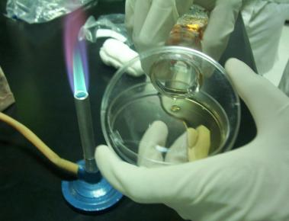
INTRODUCCIÓN
La opción técnico auxiliar laboratorista químico, se estudia en 6 módulos uno de los cuales es Introducción al análisis bacteriológico, los alumnos aprenden a preparar: material para esterilizar, medios de cultivos, a realizar tinción de Gram, aislamiento de bacterias, siembra de bacterias y conservación de cultivos.
El tema de métodos de esterilización es muy importante pues los medios de cultivos deben encontrarse libres de otros microorganismos para poder sembrar en ellos los organismos en estudio sin temor a que los resultados se deban a una contaminación y no por causa de los organismos sembrados.

Slide 3
Continuación…
Es importante también que los alumnos sepan elegir el método de esterilización más adecuado para un material determinado, de lo contrario pueden dañarlo o bien que el proceso de esterilización no se complete.
Al finalizar la Web Quest habrás estudiado los métodos de esterilización mas importantes así como elegir el mejor método de esterilización de acuerdo al tipo de material y los pasos para llevar a cabo esterilización por calor húmedo.

Slide 4
TAREAS
Por equipo realizar las siguientes actividades:
1.- Consultar las páginas web que se indican el apartado de proceso.
2.- Realizar un cuadro con los principales métodos de esterilización encontrados en las páginas y colocar el fundamento de cada una.
3.- Realiza un diagrama de flujo que indique el procedimiento correcto para usar la autoclave.

Slide 5
Continuación…
4.- Indica el método de esterilización que usarías para esterilizar cada material de la siguiente lista.
a) jeringas de plástico:_______________________
b) una vacuna:______________________________
c) agitadores de vidrio:_____________________
d) superficie de una mesa:___________________
e) espátula y pinzas de disección:____________

Slide 6
PROCESO
Para realizar las tareas deben consultar las siguientes paginas. Se tiene una semana para llevar a cabo esta actividad. Deben leer, la información y a partir de ellas realizar las tareas de la siguiente forma:
1.- Leer las paginas y resumir la información. (Día 1 y 2)
2.- En un cuadro colocar los principales métodos de esterilización describiendo, el fundamento de cada uno, en que material se utiliza si es un método físico o químico y la forma en que actúa sobre los microorganismos. Se realizará discusión grupal este día. (Dia 3)
3.- Realiza un diagrama de flujo que indique el procedimiento correcto para usar la autoclave. Se discutirá el método para esterilizar en autoclave y se llegará a un solo protocolo para el uso de la autoclave. (Día 4)

Slide 7
4.- Indica el método de esterilización que usarías para esterilizar cada material de la siguiente lista. Se entregará el ejercicio y se revisará en grupo las respuestas entregadas por los equipos. (Día 5)
a) jeringas de plástico:______________________
b) una vacuna:______________________________
c) agitadores de vidrio:_____________________
d) superficie de una mesa:___________________
e) espátula y pinzas de disección:____________
5.- Al terminar este punto deben capturar las actividades realizadas en un procesador de textos Word, y entregarlo en el salón de clases por equipos, sin olvidar colocar sus nombres, equipos y grupo de la opción técnica. Se entregará el día 19 de febrero en su respectivo horario de clase.
6.- La discusión y conclusiones finales se realizaran el día 6.

Slide 8
PÁGINAS A CONSULTAR
I) En esta pagina se describe el proceso de esterilización, la clasificación de los métodos de esterilización.
http://web.ucv.ve/Farmacia/Micro_web/Catedras02/metodesteril.pdf
II) Es un manual con prácticas de microbiología debes leer la práctica 2 que describe el uso del autoclave.
http://www.azc.uam.mx/cbi/quimica/microbiologia/p07.pdf
III) Es un manual la práctica 7 es la que describe el proceso de esterilización en autoclave.
http://www.azc.uam.mx/cbi/quimica/microbiologia/p07.pdf
IV) Este es un documento más extenso en métodos de esterilización y desinfección.
http://www.higiene.edu.uy/cefa/Libro2002/Cap%2027.pdf
V) Es un artículo donde comparan métodos de esterilización y de indicadores biológicos.
http://www.imss.gob.mx/NR/rdonlyres/7B754997-6813-4DD9-AA57-324285FACD32/0/19991519.pdf

Slide 9
EVALUACIÓN
Al realizar las actividades no debes copiar párrafos completos de las paginas consultadas. - Cuadro: Debe contener la información descrita en el apartado PROCESO. -Diagrama: Debe contener los pasos críticos para utilizar el autoclave. -Métodos de esterilización para cada material: Las propuestas deben ser coherentes al tipo de material, el cual no debe dañarse durante el proceso de esterilización. La evaluación de las actividades de la web quest se realizarán con la siguiente Rúbrica.

Slide 10
RÚBRICA

Slide 11
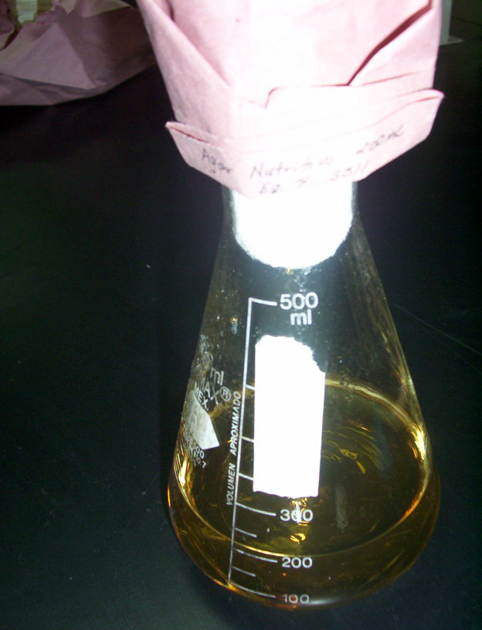
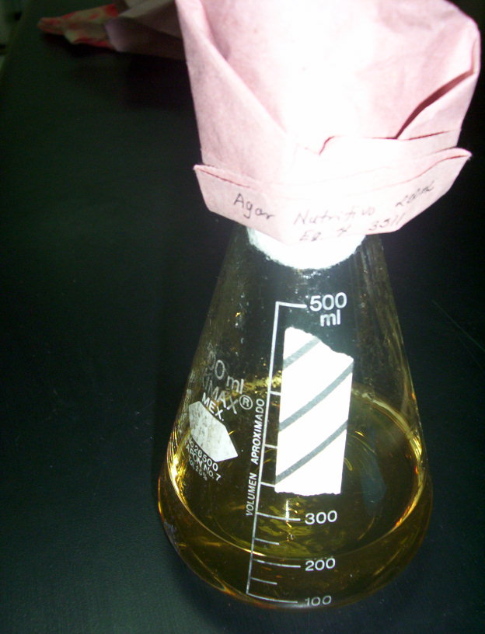
CONCLUSIONES
Las conclusiones serán elaboradas posteriormente al envío de las actividades, después de discutir el tema en clase.

